Slide 1


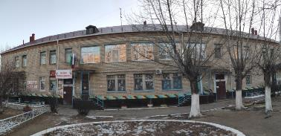
МБОУ
«Начальная общеобразовательная школа
№37»
МБОУ
« НАЧАЛЬНАЯ ОБЩЕОБРАЗОВАТЕЛЬНАЯ ШКОЛА №37»
Город Чита
2021г.
1998-2021г.
г.Чита
2021г.

Slide 2

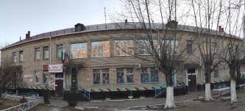
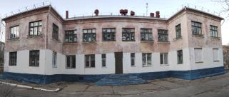
Начальная школа № 37
располагается в поселке «Энергетиков»
Улица Строителей, 25
Школа занимает 2 здания
бывшего детского сада
с 1998года
В школе обучается 528 детей
20 классов комплектов

Slide 3
Характеристика педагогического коллектива
Директор: Кривченко Л.В.
Заместитель директора по УВР : Ядрищенская Л.Р.
Заместитель директора по ВР : Данилова Е.А.
стаж | Кол-во | %
до 3-х лет | 1 | 3.7
от 5 до 15 лет | 4 | 13.5
от15 до 20 лет свыше 20 лет | 2 20 | 7.4 74
Победители ПНПО – 3 ч.
Отличник просвещения -3 ч.
Характеристика по квалификационной категории
высшая | 5 | 22.2
первая | 3 | 11.1
Соответствие занимаемой должности | 17 | 70.3
Победитель конкурса
«Инноватика в образовании
2020» – 1 ч.
Заслуженный работник
образования Забайкальского
края – 7 ч.
Грамота Министерства
просвещения – 2 ч.
Образовательный уровень
Образование | Кол-во | %
высшее | 20 | 74.1
Среднее специальное | 7 | 25.9
Медаль-орден «За заслуги перед Отечеством II степени – 1ч.
Почетный работник образования -4 ч.

Slide 4

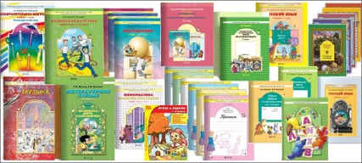

Обучение ведется по программам :
1- 4 классы
«Школа России»
с 2019г.
2-3 класс
Система
развивающего обучения
«Эльконина - Давыдова
3-4 классы
«Школа 2100»

Slide 5
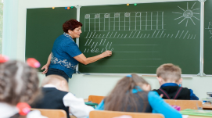
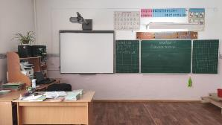
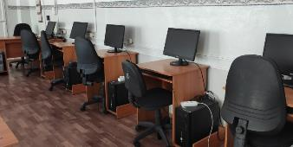
Материально – техническое обеспечение школы
100%
оборудованы все рабочие места учителя (компьютер, принтер, проектор, экран или интерактивная доска).
100%
организован доступ к сети Интернет, все кабинеты включены в локальную сеть.
100%
согласно требованиям СанПин в классах приобретена ученическая мебель

Slide 6

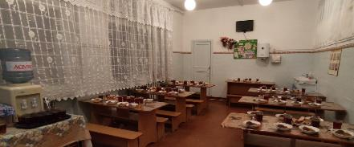
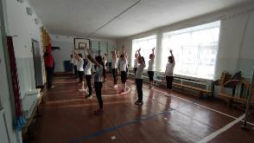
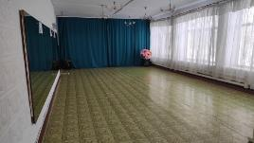
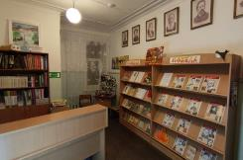
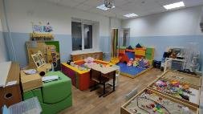
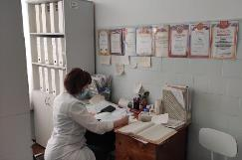
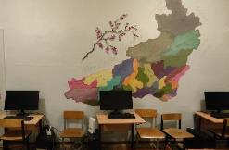
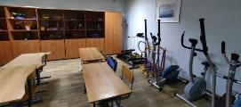
столовая
спортивный зал
актовый зал
Информационно-
библиотечный
центр
Оборудованы кабинеты
по программе
«Доступная среда»
медицинский
кабинет

Slide 7
Взаимодействие с социумом
Школа № 37
Центр казачьей культуры
Библиотека №22
Детские сады
№ 44,46
ФОК
Школа искусств №5
Клуб «Боец»
Музыкальная школа
Детская поликлиника
Школа
№ 33
Совет ветеранов
Взаимосвязь осуществляется через совместные
мероприятия, круглые столы, экскурсии.

Slide 8
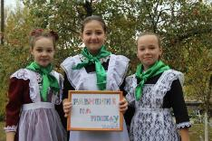
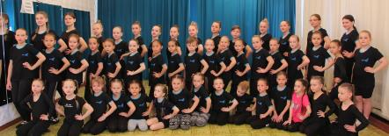
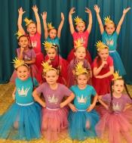
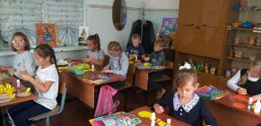
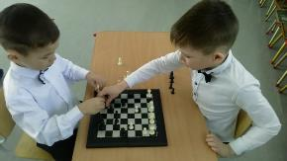
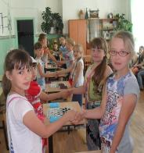
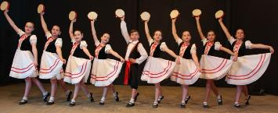
Внеклассная работа
В школе ведутся секции по баскетболу, настольному теннису,
кружок «Шахматы», ансамбль танца « Куралесики», кружок «Бумажные фантазии»,
«Предшкола» по подготовке детей к школе, детское объединение « РИФ»

Slide 9

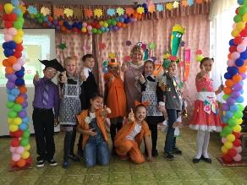
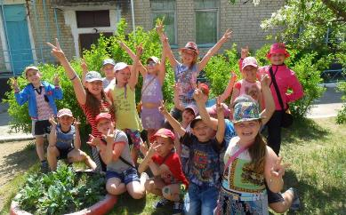
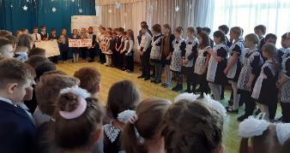
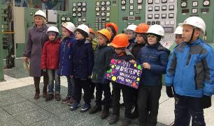
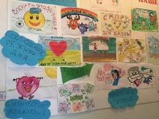
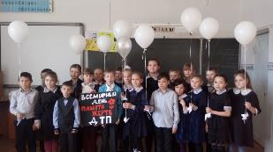
Летний пришкольный лагерь
« Город Детства»
праздники
Линейки
выставки
экскурсии
выставки
акции

Slide 10









НАШИ ДОСТИЖЕНИЯ

